Slide 1


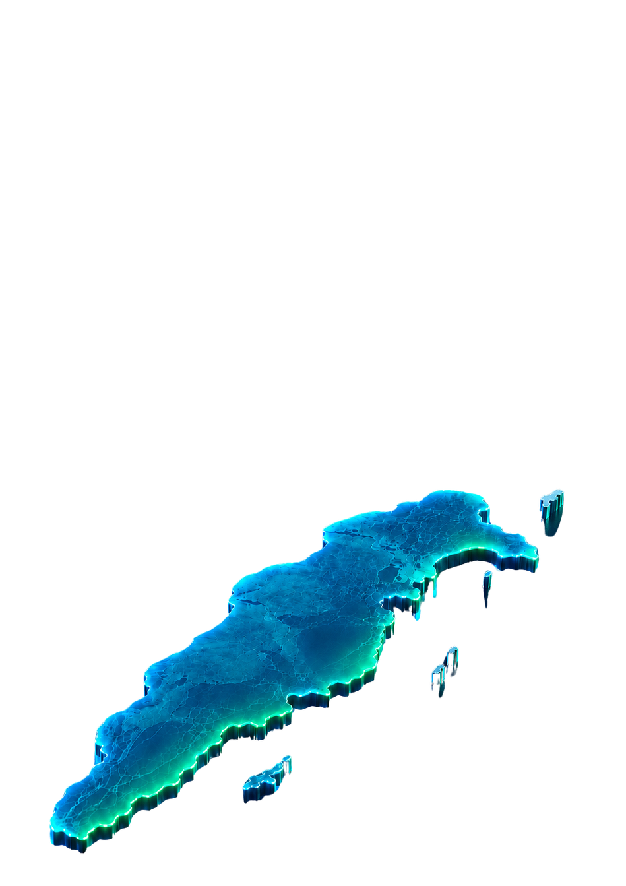
MANUAL
DEL CORREDOR
2.ª EDICIÓN · 2026
29
NOV
2026
SAN ANDRÉS ISLA · COLOMBIA

Slide 2

ÍNDICE
TODO LO QUE NECESITAS PARA TU CARRERA
03
10
INTRODUCCIÓN
ELEMENTOS DEL
CORREDOR
04
11
ANTES DE
VIAJAR
TU DISTANCIA Y
RUTA
05
15
42K · 32K · 21K · 10K · 5K · 2K
FESTIVAL 7 COLORES
Y RETIRO DEL KIT
RECORRIDOS
OFICIALES
06
16
RETIRO POR
TERCERO
REGLAS EN
RUTA
07
17
HORARIOS DE
SALIDA
CORTES Y
SEGURIDAD
08
18
TU MAÑANA DE
CARRERA
PROTOCOLO
WBGT
09
19
SALIDA Y
CORRALES
RESULTADOS Y
PREMIACIÓN

Slide 3



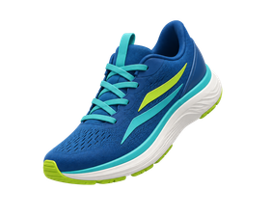
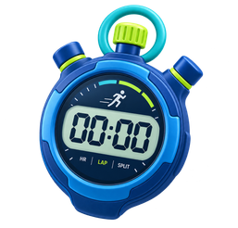

TU CARRERA
EMPIEZA ANTES DE LA
SALIDA
Este manual reúne la información esencial para vivir la segunda edición de la Maratón 7 Colores de forma segura, informada y organizada.
Léelo completo y consúltalo nuevamente durante la semana del evento: la información operativa puede actualizarse por razones de seguridad, logística o decisión de las autoridades.
29 NOV 2026
6 DISTANCIAS
4:30 A. M.
9:30 A. M.
Fecha oficial
42K · 32K · 21K · 10K
5K · 2K
Primera salida: 42K
Fin del cierre
vial previsto
LO NUEVO / CLAVE EN 2026
  Se incorpora la distancia 32K
“ La escala perfecta para la maratón”
  Los 2K son exclusivamente infantil
para participantes de 7 a 15 años
Dorsal + chip + manilla
son los tres elementos de identificación del corredor
  La medalla se entrega únicamente a quien complete
su distancia y porte los elementos oficiales requeridos
  El reglamento establece corrales, olas de salida, barrido progresivo y cortes operativos

Slide 4

ANTES DE VIAJAR:
TU CHECKLIST
Seis puntos que debes resolver antes de llegar a la línea de salida.
01
04
REVISA TU
INSCRIPCIÓN
RETIRA TU KIT
A TIEMPO
Confirma tu nombre, distancia y datos personales antes de viajar.
Recuerda: tu inscripción, dorsal, chip y manilla son personales e intransferibles.
Recoge tu kit únicamente durante las fechas y horarios oficiales de la Expo.
No habrá entrega de kits el día de la carrera ni fuera de los horarios establecidos.
02
05
CUIDA TU SALUD
TEN PRESENTE TU
HORARIO
Corre únicamente si estás preparado y en condiciones físicas y de salud adecuadas.
Si tu condición cambia antes de la carrera, no tomes la salida y busca orientación médica.
Tu seguridad está primero.
Llega a la zona de partida con mínimo 30 minutos de anticipación.
03
06
PLANEA TU LLEGADA
LEE LAS REGLAS
Consulta antes de viajar los requisitos vigentes de ingreso a San Andrés y organiza con anticipación vuelos, alojamiento y traslados.
Los requisitos, controles, tasas y autorizaciones de ingreso a la isla dependen de las autoridades competentes y son responsabilidad de cada viajero.
Tu dorsal debe ir visible al frente durante toda la carrera.
La inscripción, dorsal, chip y manilla son personales e intransferibles.
Consulta el reglamento completo en fundacion7colores.org/terminos-y-condiciones/

Slide 5

EXPO
Y
RETIRO DEL KIT
27 Y 28 DE NOVIEMBRE
·
9:00 AM - 6:00 PM
TODO EMPIEZA EN
EL KIT DE CARRERA
INCLUYE
LA EXPO
Para reclamar tu kit personalmente presenta:
  Dorsal con chip de cronometraje.
  Documento de identidad original.
  Camiseta oficial
  Comprobante de inscripción.
  Manilla oficial y demás elementos dispuestos por la Organización.
  Información operativa/manual del corredor.
NO HABRÁ ENTREGA EL DÍA DE LA CARRERA
Quien no se presente dentro del horario oficial no podrá participar, no tendrá derecho a recibir el kit y no tendrá derecho a reembolso.
La Organización tampoco realiza envíos posteriores a ningun otro lugar.

Slide 6
¿OTRA PERSONA
RECOGERA TU KIT?
Si es posible, pero únicamente para el retiro físico. La autorización no transfiere la inscripción, el dorsal, el chip, ni la manilla.
01
AUTORIZACIÓN
Formato oficial diligenciado y firmado por el participante.
02
COPIA DEL DOCUMENTO
Del participante inscrito.
03
DOCUMENTO ORIGINAL
De la persona autorizada.
04
COMPROBANTE
Inscripción o número de pedido, cuando sea requerido.
DESCARGA EL FORMATO OFICIAL
Está publicado por la Fundación 7 Colores en su sitio web. El documento establece expresamente que la persona autorizada no puede usar el dorsal, chip o manilla ni participar en la carrera en nombre del titular.

Slide 7

TU MAÑANA,
PASO A PASO
sigue estas recomendaciones para vivir una gran experiencia desde el inicio.
ANTES DE SALIR
Desayuna y prepárate según tu rutina.
No estrenes calzado, nutrición ni equipamiento.
30 MINUTOS ANTES
Ubícate en la zona de partida de tu distancia con dorsal visible y manilla oficial.
LLAMADO A CORRALES
Sigue megafonía, señalización y las indicaciones del personal de organización.
EN RUTA
Usa los puntos oficiales de hidratación y atención. Si abandonas, informa al equipo oficial. Está prohibida la entrega de hidratación o alimentación externa por parte de terceros
META
Mantén dorsal, chip y manilla.
Son requeridos para control y entrega de medalla.

Slide 8

HORARIOS DE
SALIDA
Domingo, 29 de noviembre 2026
42K
4:30 AM
32K
4:40 AM
21K
5:30 AM
10K
5:40 AM
5K
6:00 AM
2K
7:30 AM
INFANTIL
Llega a la zona de partida al menos 30 minutos antes de tu hora de salida.
Salir en un horario distinto al asignado es causal de descalificación.

Slide 9


ENTRA AL CORRAL
CORRECTO
Las salidad se organizarán por corrales según tiempos objetivos y por olas para mejorar el flujo y la seguridad.
El acceso requiere dorsal visible y la verificación que defina la Organización.
01
02
03
04
05
LLEGA
IDENTIFÍCATE
UBÍCATE
ESPERA
CORRE
Con antelación
Dorsal visible
Corral / ola
Llamado oficial
Solo a tu hora
ATLETAS ÉLITE
42K + 21K
Las categorías Élite de 42K Y 21K se
ubicarán en la parte delantera de su
respectiva distancia para su identificación
y confirmación de su participación.
IMPORTANTE:
  No saltes vallas, ni ingreses por accesos no habilitados.
  Sigue en todo momento la señalización y las instrucciones de jueces, seguridad y logística.
  No está permitido cambiar de dorsal, suplantar a otro corredor, ni alterar el chip.
Estas acciones son causal de descalificación inmediata y prohibición de participación futura.

Slide 10


3 ELEMENTOS
1 CORREDOR
Dorsal + Chip + Manilla oficial
DORSAL:
Visible al frente,
sin enmendaduras.
CHIP:
No manipular, retirar, ni intercambiar.
MANILLA:
Debe portarse durante todo el evento.
TU MEDALLA
DEPENDE DE ESTO
La medalla se entrega únicamente a corredores oficialmente inscritos que completen válidamente su distancia y puedan acreditar al llegar a meta:
Dorsal + Chip + Manilla oficial
Medalla
La medalla es personal y no puede ser reclamada por acompañantes, espectadores ni terceros.
DESPUÉS DE CRUZAR
LA META
Cruza → sigue el flujo → conserva tus elementos → recibe tu medalla → ingresa a recuperación.
No retires tu dorsal, chip o manilla antes de finalizar el proceso de llegada.

Slide 11

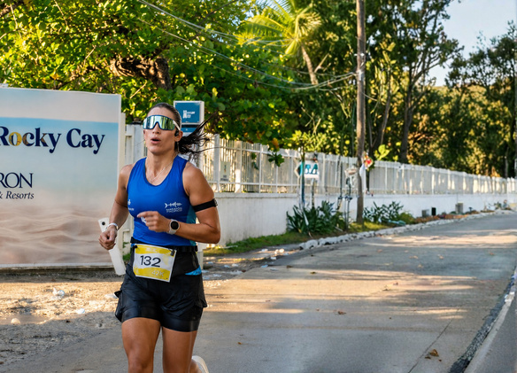
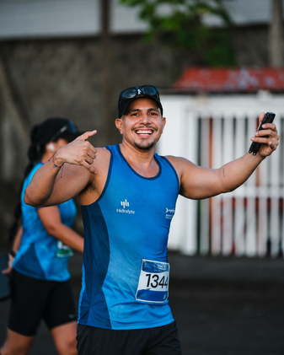
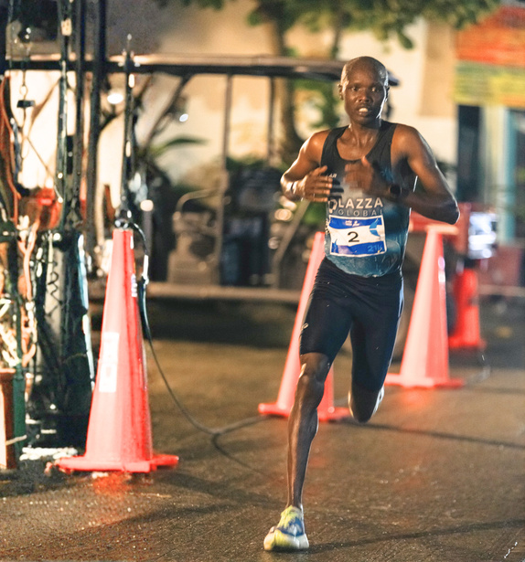
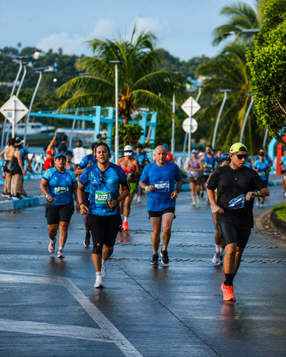
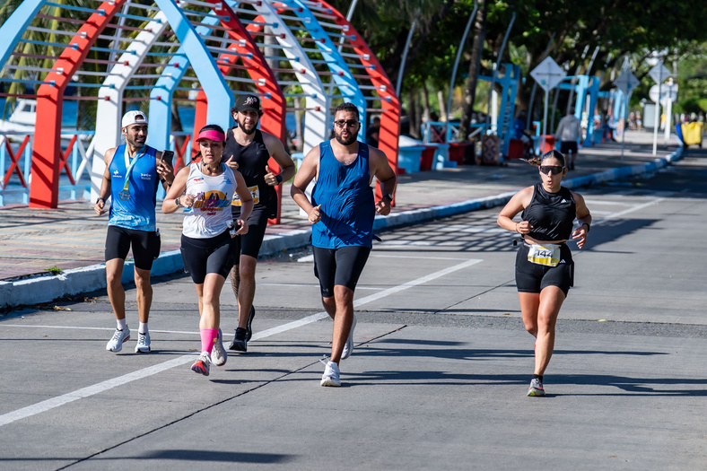
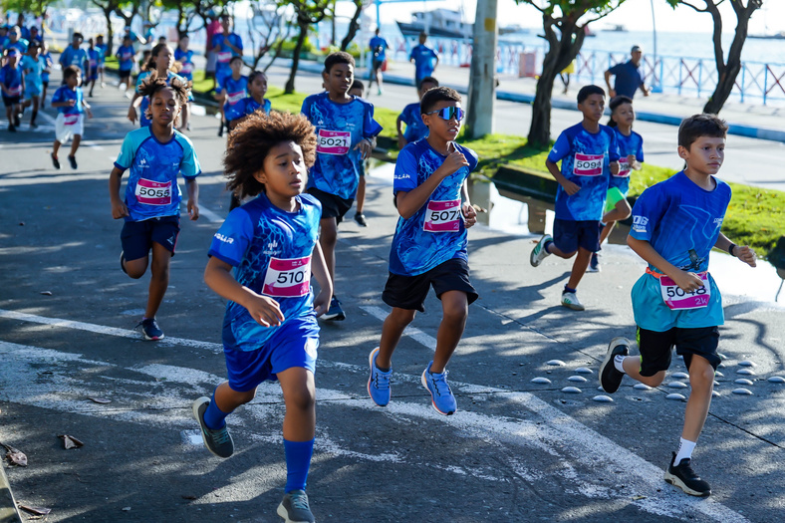
ELIGE TU RETO
CONOCE TU RUTA
Seis circuitos cronometrados · Todos con hidratación y atención médica
42K
32K
21K
Maratón completa ·
corre para hacer historia
La escala perfecta
para la maratón
Un reto con
vistas al paraíso
10K
5K
2K
El desafio
perfecto
Corre y disfruta
la magia del Caribe
Haz historia
desde pequeño
Los mapas y altimetrías oficiales 2026 deberán consultarse en los canales oficiales de la Organización una vez publicados.

Slide 12
2K y 5K
CONOCE
TU DISTANCIA
2K
INFANTIL
HAZ HISTORIA
DESDE PEQUEÑO.
RECORRIDO
EDAD
APROXIMADAMENTE
CLASIFICACIÓN
1,2 Km de ida
7 a 15
Niñas
y Niños
800 m de regreso
años
Los adultos no pueden correr el circuito; acompañan hasta la salida y se reencuentran después de la meta.
5K
CORRE Y DISFRUTA
LA MAGIA
DEL CARIBE.
RECORRIDO
EDAD
APROXIMADAMENTE
EXCEPCIÓN
2,7 Km de ida
10 a 15 años
con autorización del
responsable
Desde
2,3 Km de regreso
16 años
Para clasificación/premiación, el reglamento los incluye excepcionalmente en Mayores, con clasificación independiente para Hombres y Mujeres.

Slide 13
10K y 21K
10K
EL DESAFIO PERFECTO
Trayecto costero para quienes buscan avanzar desde distancias cortas y correr con ritmo controlado.
RECORRIDO
SALIDA
OFICIAL
APROXIMADAMENTE
CARACTERÍSTICAS
5,2 Km de ida
  Cronometraje electrónico y clasificación oficial
4,8 Km de regreso
5:40 A.M.
21K
MEDIA MARATÓN
UN RETO CON
VISTAS AL PARAÍSO.
Medio Maratón oficial: 21,0975 km.
Recorrido de ida y regreso junto al paisaje de San Andrés.
RECORRIDO
SALIDA
OFICIAL
CARACTERÍSTICAS
10,5 Km de ida
  Distancia certificada internacionalmente por World Athletics y AIMS.
10,5 Km de regreso
5:30 A.M.

Slide 14
32K y 42K
32K
NUEVA DISTANCIA 2026
LA ESCALA PERFECTA PARA
LA MARATÓN
Recorrido aproximado por el perímetro de la isla de San Andrés, en sentido horario, por sus vías costeras.
Una distancia para quienes buscan un reto superior al 21K antes de enfrentarse a la maratón.
RECORRIDO
CATEGORÍA
SALIDA
OFICIAL
≈ 32 KM
MAYORES · 16 - 39
VUELTA COMPLETA AL PERIMETRO DE
SAN ANDRÉS.
4:40 A.M.
Hombres · Mujeres
42K
MARATÓN COMPLETA
CORRE PARA HACER
HISTORIA
El recorrido completa primero el circuito perimetral de aproximadamente 32 km y continúa con un tramo adicional de ida y regreso para completar la distancia oficial.
RECORRIDO
SALIDA
OFICIAL
CERTIFICACIÓN
= 32 KM DEL PERÍMETRO
DE LA ISLA + 5 KM IDA
+ 5 KM regreso.
Maratón certificada internacionalmente por World Athletics y AIMS.
Total oficial: 42, 195km
4:30 A.M.

Slide 15
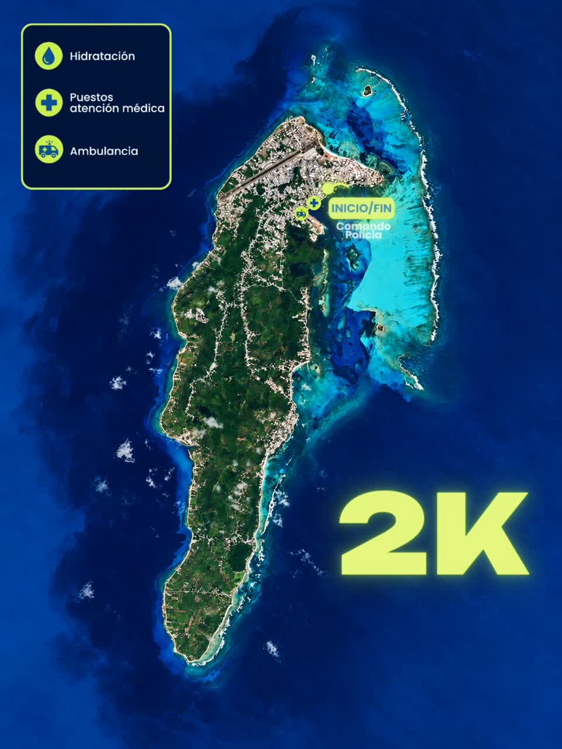
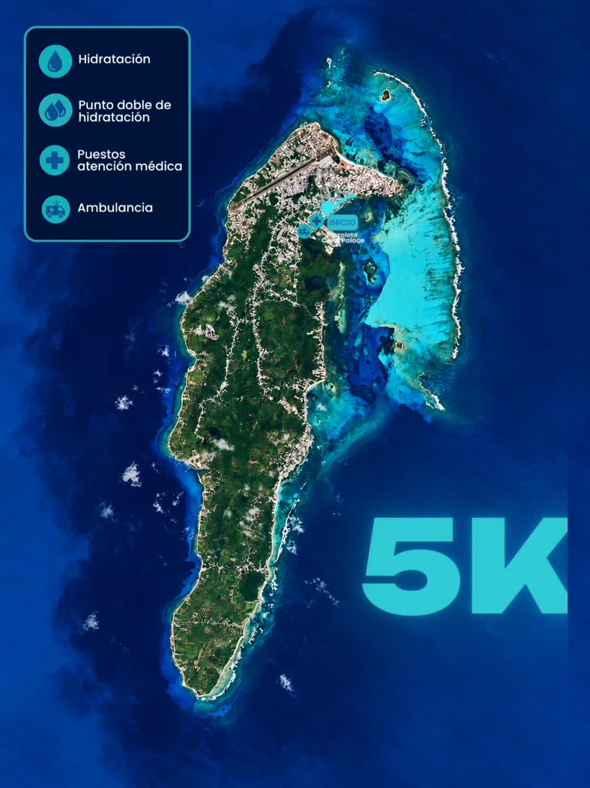



CONOCE TU RECORRIDO
ANTES DE CORRERLO
SEIS DISTANCIAS · UNA ISLA
Revisa el mapa y la altimetría oficial de tu distancia. Identifica previamente salida, retorno, puntos clave del recorrido y llegada.
2K
5K
VER DETALLES
VER DETALLES
CERTIFICACIONES
42,195 KM
21,0975 KM
MARATÓN
MEDIA MARATÓN
CERTIFICADO N.º 067
CERTIFICADO N.º 068

Slide 16
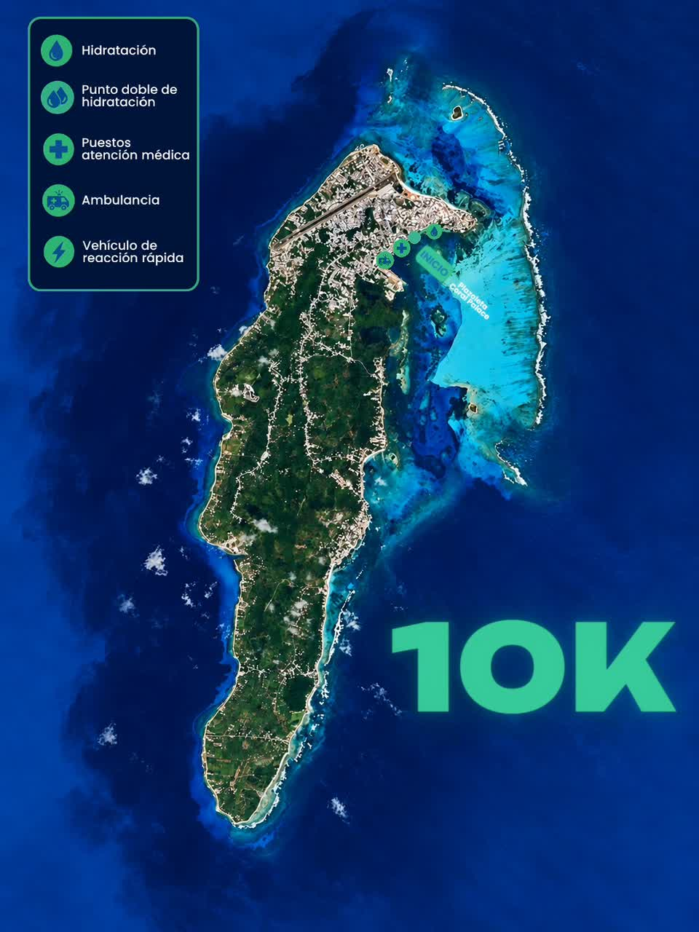
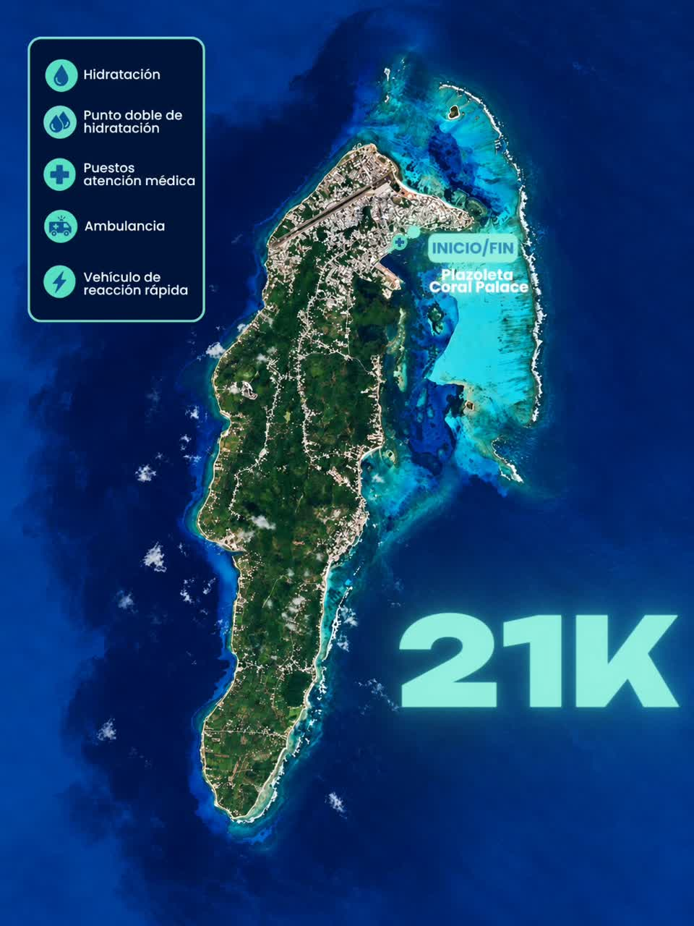


10K
21K
VER DETALLES
VER DETALLES
CERTIFICACIONES
42,195 KM
21,0975 KM
MARATÓN
MEDIA MARATÓN
CERTIFICADO N.º 067
CERTIFICADO N.º 068

Slide 17
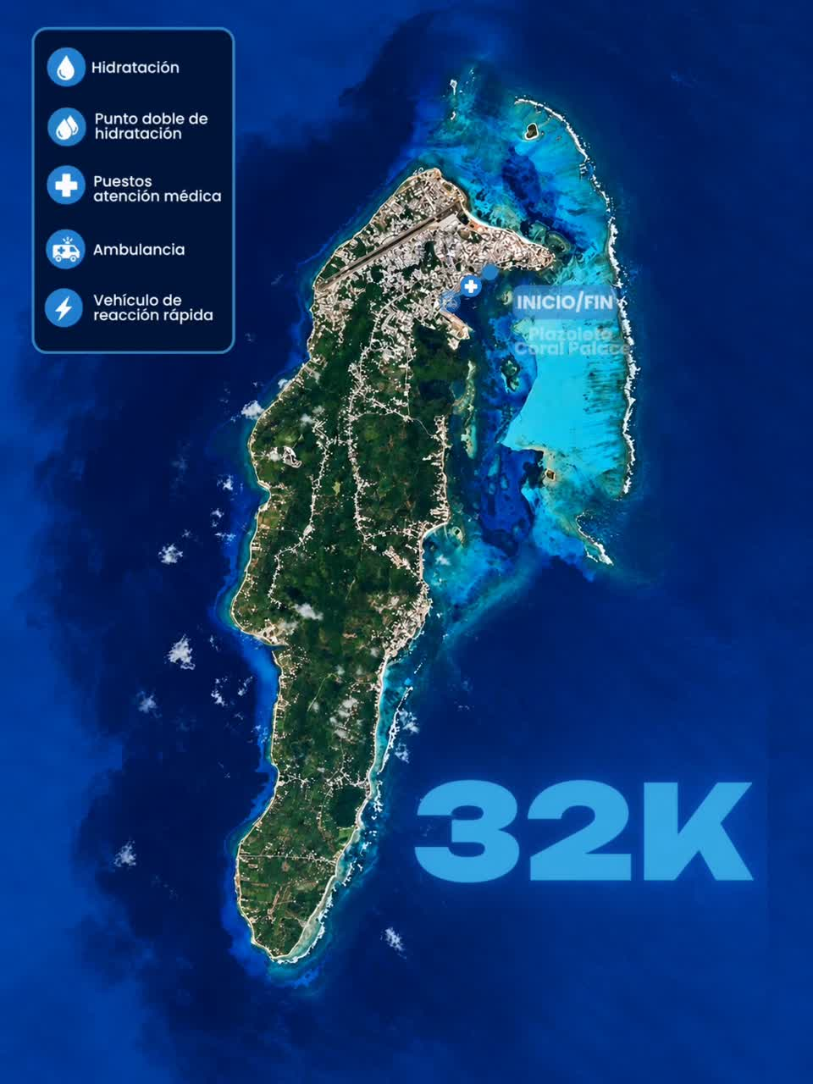
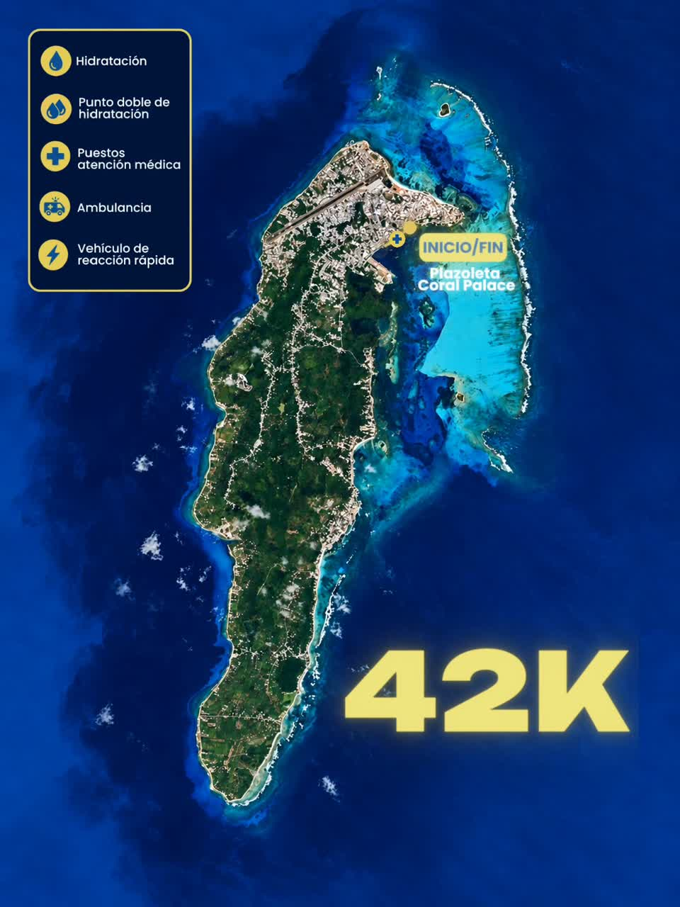


32K
42K
VER DETALLES
VER DETALLES
CERTIFICACIONES
42,195 KM
21,0975 KM
MARATÓN
MEDIA MARATÓN
CERTIFICADO N.º 067
CERTIFICADO N.º 068

Slide 18
EN RUTA:
10 REGLAS QUE DEBES SABER
DORSAL VISIBLE
SIN MASCOTAS
Llévalo siempre al frente.
No lo alteres, intercambies ni cubras.
No está permitido correr acompañado de mascotas.
RECORRIDO OFICIAL
SIGUE LAS INDICACIONES
Correr únicamente la ruta de tu distancia. Los cortes de ruta o atajos son causal de descalificación.
Atiende siempre a jueces, logística, seguridad y personal médico.
HIDRATACIÓN OFICIAL
AURICULARES
Utiliza los puntos oficiales de hidratación y abastecimiento. No está permitida la entega externa de hidratación o alimentación por terceros a corredores en movimiento.
Permitidos bajo tu responsabilidad.
Mantén la capacidad de escuchar instrucciones y lo que ocurre a tu alrededor.
SIN VENTAJA EXTERNA
SI ABANDONAS
No recibas asistencia externa que pueda darte una ventaja deportiva.
Informa a un integrante del equipo oficial.
SIN ACOMPAÑAMIENTO
CUIDA A SAN ANDRÉS
No puedes ser acompañado en bicicleta, patines, scooter, motobicicleta, automóvil ni otro vehículo.
Deposita los residuos únicamente en los lugares habilitados. Mantengamos la isla limpia para que todos podamos seguir disfrutándola.
SANCIONES
El fraude, la suplantación, la manipulación de tiempos, los cortes de recorrido o las agresiones al personal pueden producir descalificación y veto de por vida en competencias organizadas por la Fundación 7 Colores, según el reglamento 2026.

Slide 19
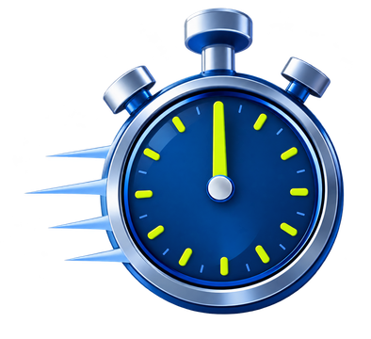
CORTES
Y SEGURIDAD
Tu seguridad es nuestra prioridad. Conoce los tiempos de corte y qué hacer en cada situación
CORTE OPERATIVO
5 HORAS
42K y 32K
DURACIÓN MÁXIMA PREVISTA DEL EVENTO
PUNTO DE CORTE
ANTES DE LAS
4:30 A. M.
8:30 A.M.
9:30 A. M.
El sector exacto será informado por la Organización. Quien no cumpla el corte podrá ser retirado del circuito.
¿QUÉ PASA SI NO
CUMPLES UN CORTE?
La Organización realizará un barrido progresivo del recorrido y la vía será reabierta por segmentos.
Si superas un corte operativo deberás abandonar el circuito oficial o continuar por fuera de competencia, sin servicios oficiales ni clasificación.
SI NECESITAS AYUDA, PÍDELA
La carrera contará con atención médica, ambulancias, personal de primeros auxilios y equipos de respuesta en ruta y meta.
Si tú u otro corredor presentan una emergencia, informa inmediatamente al personal de la Organización, Salud o Seguridad.
La seguridad está primero. Jueces y personal oficial podrán retirar del recorrido a un corredor cuando exista un riesgo médico evidente o una situación que comprometa su seguridad.

Slide 20
CALOR, HUMEDAD
Y PROTOCOLO WBGT
El reglamento 2026 prevé monitoreo WBGT para valorar el estrés térmico y escalar recomendaciones operativas.
La Organización podrá ajustar indicaciones o medidas de seguridad según las condiciones reales del día.
VERDE
CONDICIONES FAVORABLES
Continúa según lo previsto y mantente atento a las indicaciones oficiales.
AMARILLO
AJUSTA EL ESFUERZO
Adapta tu ritmo e hidratación a las condiciones.
ROJO
PRIORIZA SEGURIDAD
Atiende las indicaciones del evento.
REGLA SIMPLE:
ESCUCHA TU CUERPO
No te sientas obligado a terminar si tu cuerpo te indica lo contrario.
Reducir el ritmo, detenerse y pedir ayuda a tiempo también es una decisión deportiva responsable.
REDUCIR · DETENERSE · PEDIR AYUDA

Slide 21

RESULTADOS
Y PREMIACIÓN
GUN TIME
CHIP TIME
Tiempo oficial contado desde la salida general de tu distancia hasta que cruzas la meta. Es el tiempo utilizado para clasificación y podios.
Tu tiempo individual registrado por el chip. Estará disponible en tu certificado de participación.
RESULTADOS OFICIALES
La carrera contará con cronometraje electrónico y puntos de control intermedios. Los resultados serán oficiales una vez sean validados por la Organización y la autoridad deportiva competente.
CATEGORÍAS 2026
CATEGORÍA
EDAD
DISTANCIAS HABILITADAS
Según
condición
Élite
42K · 21K
Élite
Mayores
42K · 32K · 21K · 10K · 5K · 2K
16 - 39
Máster A
40 - 49
42K · 21K · 10K · 5K
Máster B
50 - 59
42K · 21K · 10K · 5K
Máster C
60 - 69
42K · 21K · 10K · 5K
Máster D
10K · 5K
70+
Infantil
7 - 15
2K
La edad se determina con corte al 29 de noviembre de 2026. La participación excepcional de corredores de 10 a 15 años en 5K se rige por las condiciones especiales del reglamento.

Slide 22



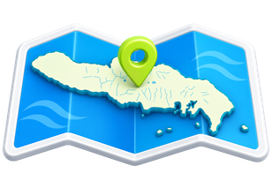
MANTENTE
INFORMADO
Antes de la carrera, revisa nuevamente los canales oficiales. Por razones de seguridad, logística o decisiones de las autoridades, la Organización podrá realizar ajustes operativos.
Cualquier cambio relevante será comunicado a través de los canales oficiales de la Maratón 7 Colores.
CANALES OFICIALES
TÉRMINOS Y
CONDICIONES
WEB OFICIAL
MAPAS Y
ALTIMETRÍAS
SERVICIO
AL CORREDOR
RESULTADOS
fundacion7colores.org
fundacion7colores.org/
terminos-y-condiciones/
URL
URL
servicioalcliente@
fundacion7colores.org
YA HICISTE LA PARTE MÁS DIFÍCIL:
LLEGAR HASTA AQUÍ
Ahora conoce tu ruta, respeta tu carrera y disfruta San Andrés.
Nos vemos en la salida.
Este manual resume la información operativa esencial para el corredor. Consulta siempre los Términos y Condiciones oficiales de la Maratón 7 Colores.

